Slide 1
Викторина по музыке для учащихся 7 класса
Муниципальное казённое образовательное учреждение «Горковская специальная (коррекционная) общеобразовательная школа – интернат для обучающихся, воспитанников с ограниченными возможностями здоровья»
Составила М.А.Булыгина учитель музыки первой квалификационной категории

Slide 2
Назовите фамилию композитора: Бах, Бетховен, Равель

Slide 3
Назовите фамилию композитора
М.И.Глинка
П.И.Чайковский

Slide 4
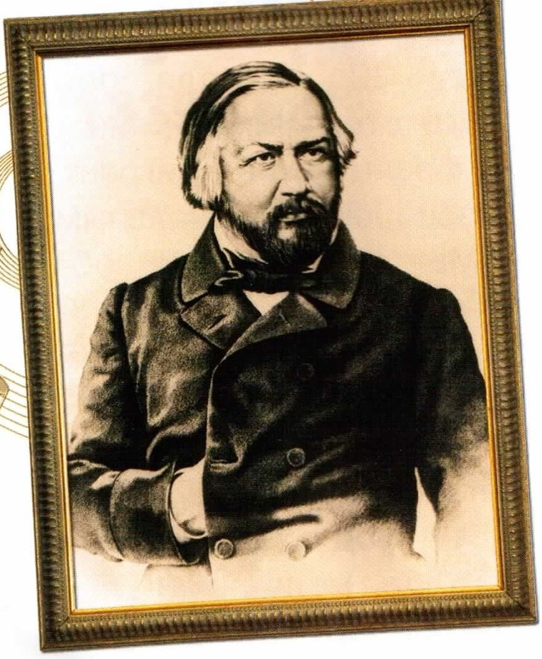
Какой композитор написал «Лакримоза» Глинка, Моцарт?

Slide 5
Назовите самый большой смычковый музыкальный инструмент?
А) виолончель Б) контрабас В) арфа

Slide 6
Как называется ансамбль из 5 исполнителей?
Квартет
Октет
Квинтет

Slide 7
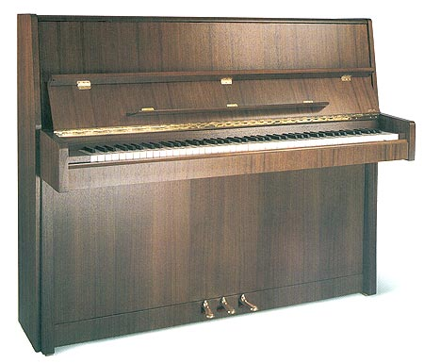
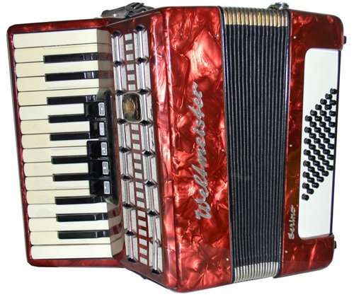
Название какого музыкального инструмента в переводе с итальянского означает «громко-тихо»?
А) фортепьяно Б) аккордеон В) кларнет д’амур

Slide 8
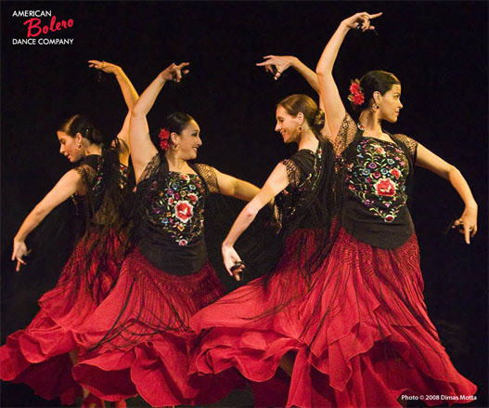
Какие маленькие деревянные ударные инструменты используются испанскими танцовщицами в танце?
А) ложки Б) кастаньеты В) кости

Slide 9
к какой стране относится этот танец? Аргентина, Индия?

Slide 10
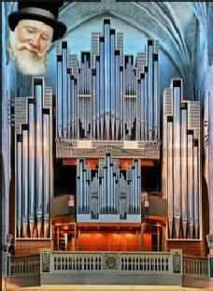
Как называется самый большой духовой клавишный музыкальный инструмент?
А) тромбон Б) контрабас В) орган

Slide 11
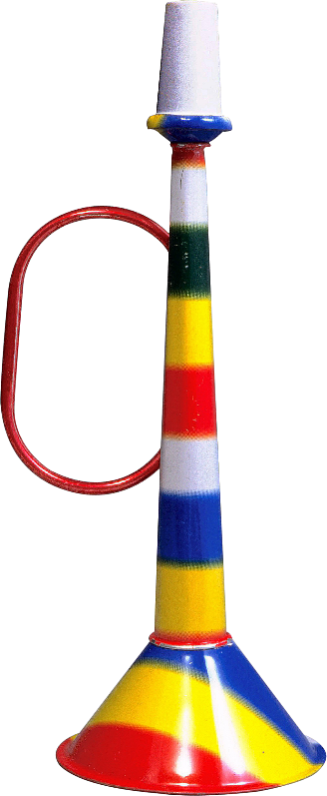
Какой духовой инструмент стал международным символом почты?
А) свиристель Б) флейта В) рожок

Slide 12
Назовите ноты стоящие на 1,2,3 линейке нотного стана

